Slide 1


09/08/2024
15:40

Slide 2










CLASE 04
Introducción a Programación

Slide 3









01
07
12
Avisos, Notas tarea, Tarea 4, Foros
AGENDA
Button y Label
TexBox y GroupBox
CheckButton y RadioButton
Listobox y Combobox

Slide 4








01
07
12
CONTROLES BÁSICOS
BUTTON
El Button es un control que permite al usuario interactuar con la aplicación al hacer clic en él. Al pulsarlo, se activa una función o evento (como calcular resultados, cambiar pantallas o mostrar un mensaje).
Uso Práctico: Los Button son ideales para iniciar acciones específicas. Por ejemplo, en una calculadora, cada botón representa una operación (suma, resta, etc.).
Back to
Agenda Page

Slide 5
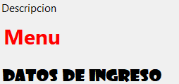
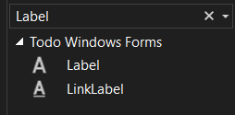
01
07
12
CONTROLES BÁSICOS
LABEL
El Label es un control que muestra texto en la aplicación. No es interactivo, por lo que su función principal es informar o mostrar resultados.
Uso Práctico: Utilizado para mostrar etiquetas descriptivas, instrucciones o los resultados de operaciones. Un Label puede actualizarse para reflejar el resultado de una operación o el estado de la aplicación.
Back to
Agenda Page

Slide 6

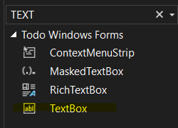
01
07
12
CONTROLES BÁSICOS
TEXT BOX
El TextBox permite al usuario ingresar o editar texto. Es un control básico para obtener entradas de usuario como nombres, contraseñas o números.
Uso Práctico: Ideal para formularios donde el usuario debe ingresar información, como un campo de "Nombre" o "Edad".
Back to
Agenda Page

Slide 7

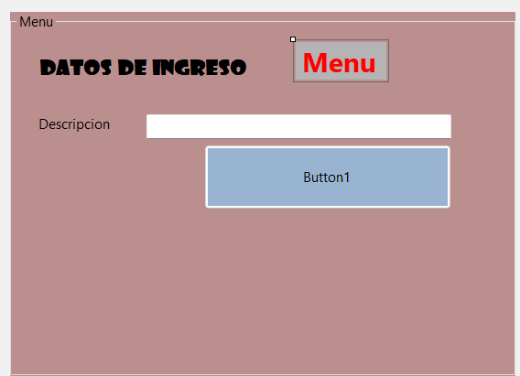
01
07
12
CONTROLES BÁSICOS
GROUPBOX
El GroupBox es un contenedor visual que agrupa otros controles dentro de un marco con un título. Mejora la organización y hace que la interfaz sea más fácil de entender.
Uso Práctico: Utilizado para organizar controles relacionados, como un conjunto de RadioButton o CheckBox en una encuesta.
Back to
Agenda Page

Slide 8
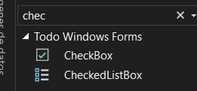

01
07
12
CONTROLES BÁSICOS
CHECKBOX
El CheckBox es un control de selección múltiple que permite marcar o desmarcar opciones individuales. Cada CheckBox es independiente y se pueden seleccionar múltiples a la vez.
Uso Práctico: Ideal para preguntas de múltiples respuestas o selección de características adicionales, como preferencias de newsletter o suscripciones.
Back to
Agenda Page

Slide 9
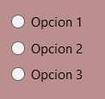

01
07
12
CONTROLES BÁSICOS
RADIO BUTTON
El RadioButton es un control de selección única dentro de un grupo. Al seleccionar uno, se deselecciona automáticamente cualquier otro en el mismo grupo.
Uso Práctico: Perfecto para opciones exclusivas como seleccionar género, nivel de experiencia o tipo de plan en un formulario.
Diferencias : Solo permite una selección dentro del grupo, mientras que CheckBox permite varias selecciones.
Back to
Agenda Page

Slide 10
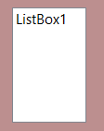
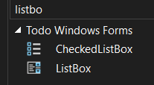
01
07
12
CONTROLES BÁSICOS
LISTBOX
El ListBox es un control que muestra una lista de elementos entre los que el usuario puede seleccionar uno o varios.
Uso Práctico: Ideal para listas largas de opciones, como una lista de países, categorías de productos o temas de interés.
Back to
Agenda Page

Slide 11



01
07
12
CONTROLES BÁSICOS
COMBOBOX
El ComboBox combina una lista desplegable con un campo de entrada. Permite al usuario seleccionar un elemento de la lista o escribir su propia entrada.
Uso Práctico: Utilizado cuando queremos ahorrar espacio en la interfaz pero aún ofrecer una lista de opciones, como seleccionar una ciudad de origen en un formulario de viaje..
Back to
Agenda Page

Slide 12






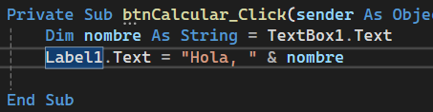

LABEL PROGRAMADO
CHECKBOX Y RADIO BUTTON
CAPTURANDO TEXTBOX
COMBOBOX

Slide 13


highscore 2500
player 2
Contenido práctico:
Button y label
Textbox y GroupBox
CheckButton y RadioButton
Listbox y Combobox
Repaso

Slide 14








THANK YOU!
Gracias por prestar atención :D

Slide 15
RESOURCE
Page
Use these design resources
in your Canva Presentation.
Happy designing!
Don't forget to delete or hide
this page before presenting.

